Slide 1


ALEMS
Eficiência – Transparência - Inovação
GERÊNCIA DE SITE E MÍDIAS SOCIAIS

Slide 2
A Gerência de Site e Mídias Sociais é uma das três gerências que compõem a Secretaria de Comunicação Institucional da Casa de Leis. Estão sob a responsabilidade do setor áreas do Site Institucional da Assembleia Legislativa e a gestão das contas das Mídias Sociais oficiais.

Slide 3
site
Agência de Notícias.
Banco de Imagens.
História.
Nossa Casa de Leis.
Especiais (matérias, páginas e livros digitais).
Frentes Parlamentares. Comissões. Intranet (áreas).
Newsletter Ação ALEMS.

Slide 4
Mídias Sociais – 100% orgânico
Facebook.
Flickr.
Instagram.
Twitter.
WhatsApp.
Spotify (Podcast Falando da Casa)/Parceria Rádio ALEMS.
YouTube/Gestão TV ALEMS.
APP (a ser reformulado).

Slide 5
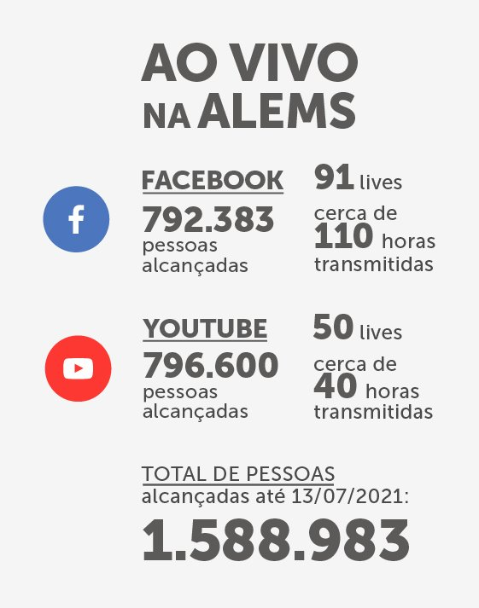
Site e mídias sociais
2021
600 mil acessos.
86 mil interações.
1,4 milhão páginas vistas 2019-2020

Slide 6
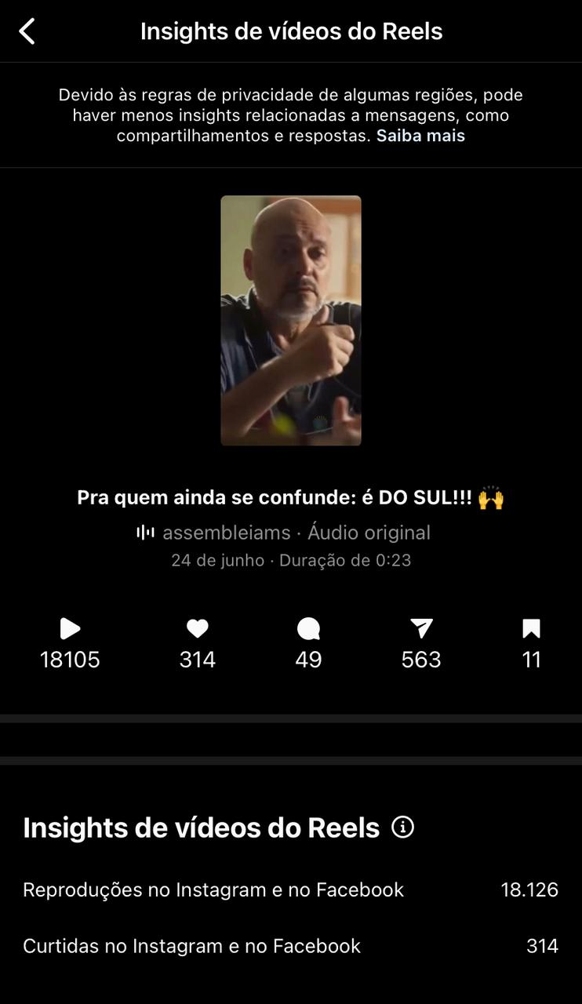
É do sul!
18.116 Visualizações
@assembleiams
Postado dia 24/06/22
563
Compartilhamentos
314
Curtidas
Comentários
49
Salvamentos
11

Slide 7
24 deputados e institucional
Produção de conteúdo (textos e fotos). Proposições, leis, eventos e representações institucionais.
Apoio e cobertura de eventos e interações nas mídias sociais. Transmissões cruzadas/Facebook.
Considerações - Perfil dos deputados, da deputada e Direto do Gabinete.
Checagem e atualização periódica das equipes e permissões ao admin/site.
Confecção de crachás para acesso ao plenário.
Apoio e produção de conteúdos (comunicação interna).

Slide 8
Quem somos
Aline Kraemer
Christiane Mesquita
Evellyn Abelha
Fabiana Silvestre
Fernanda Kintschner
Gabriela Rufino
Gláucia Jandre
Heloíse Gimenes
Jacqueline Maria Bazzano de Barros
Jonatan Pereira Barbosa Júnior
Leônidas do Santos Rocha
Lúcio Marcos Rocha da Silva
Michel Angelo Batista Dávila
Osvaldo Júnior
Rázia Zocal Krug
Luciana Nassar
Wagner Guimarães
Giusepe Favieri
Luís Gustavo dos Reis Del Pino
Luciana Ohira Kawassaki

Slide 9
Muito obrigada

